Slide 1

2016台灣房地產市場解析
住商不動產 企劃研究室主任
徐佳馨

Slide 2

徐佳馨
現職:
住商不動產企劃研究室主任
經歷:
市場研究專員
住商不動產公關專員
學歷:
輔仁大學大眾傳播所碩士
世新大學廣電系電視組
專業證照:
不動產經紀人
著作:
房市專家教你買一間會賺錢的房子
(2014年博客來地產類銷售第一名)
專欄散見先探、YAHOO房地產、聯合報、東網、Now news、蘋果月刊等各大媒體

Slide 3

問房市怎麼走

Slide 4

自用買點?
投資買點?

Slide 5
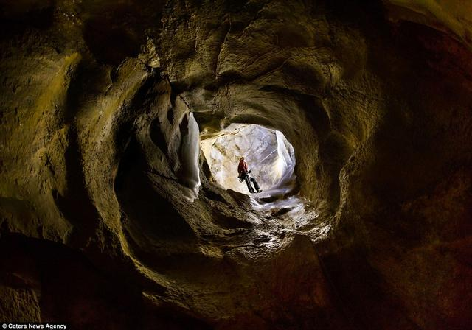
520後會看到房市曙光嗎?

Slide 6

負利率會影響房地產嗎?

Slide 7


Slide 8

關於2016年景氣
我們不悲觀但也不樂觀

Slide 9
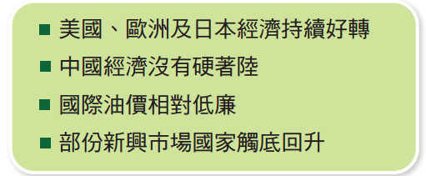
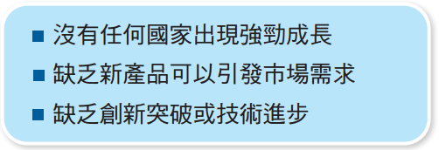
不悲觀的原因
不樂觀的理由

Slide 10
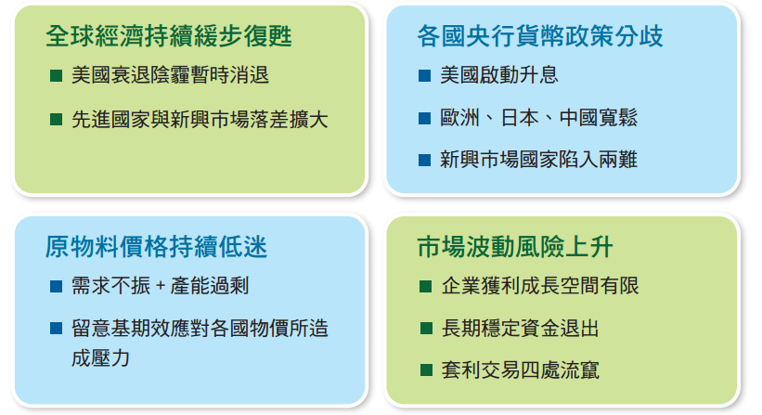
2016全球經濟四大主旋律

Slide 11
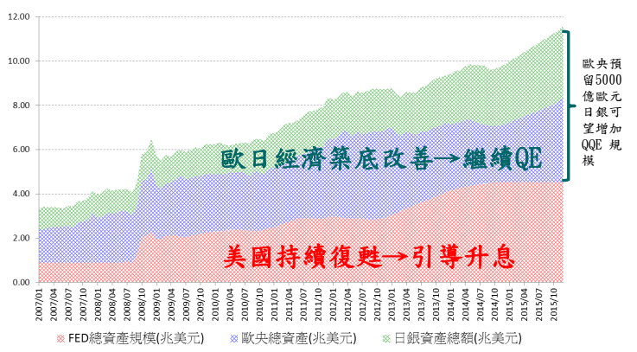
金融市場震盪加劇

Slide 12
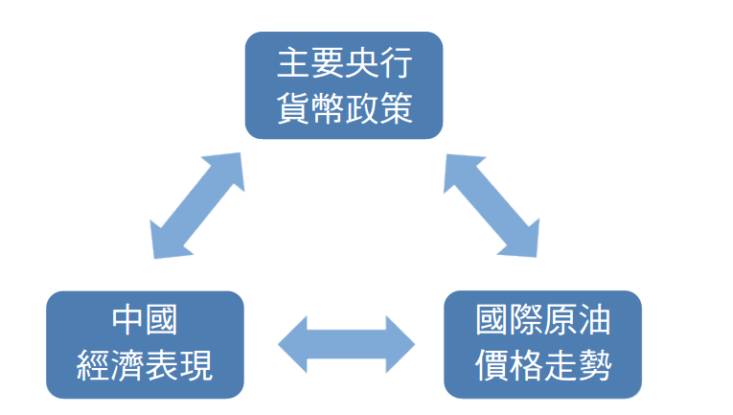
2016三大變數

Slide 13
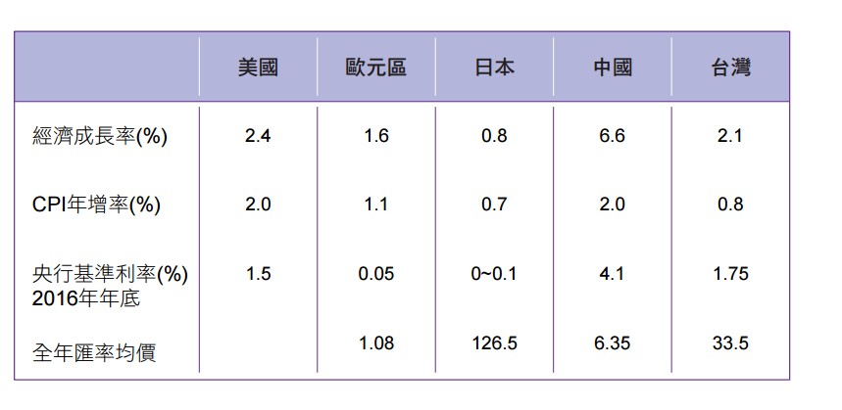
2016經濟成長預估

Slide 14
台灣地區 五大行庫房貸平均利率

Slide 15
負利率會影響房地產嗎?

Slide 16
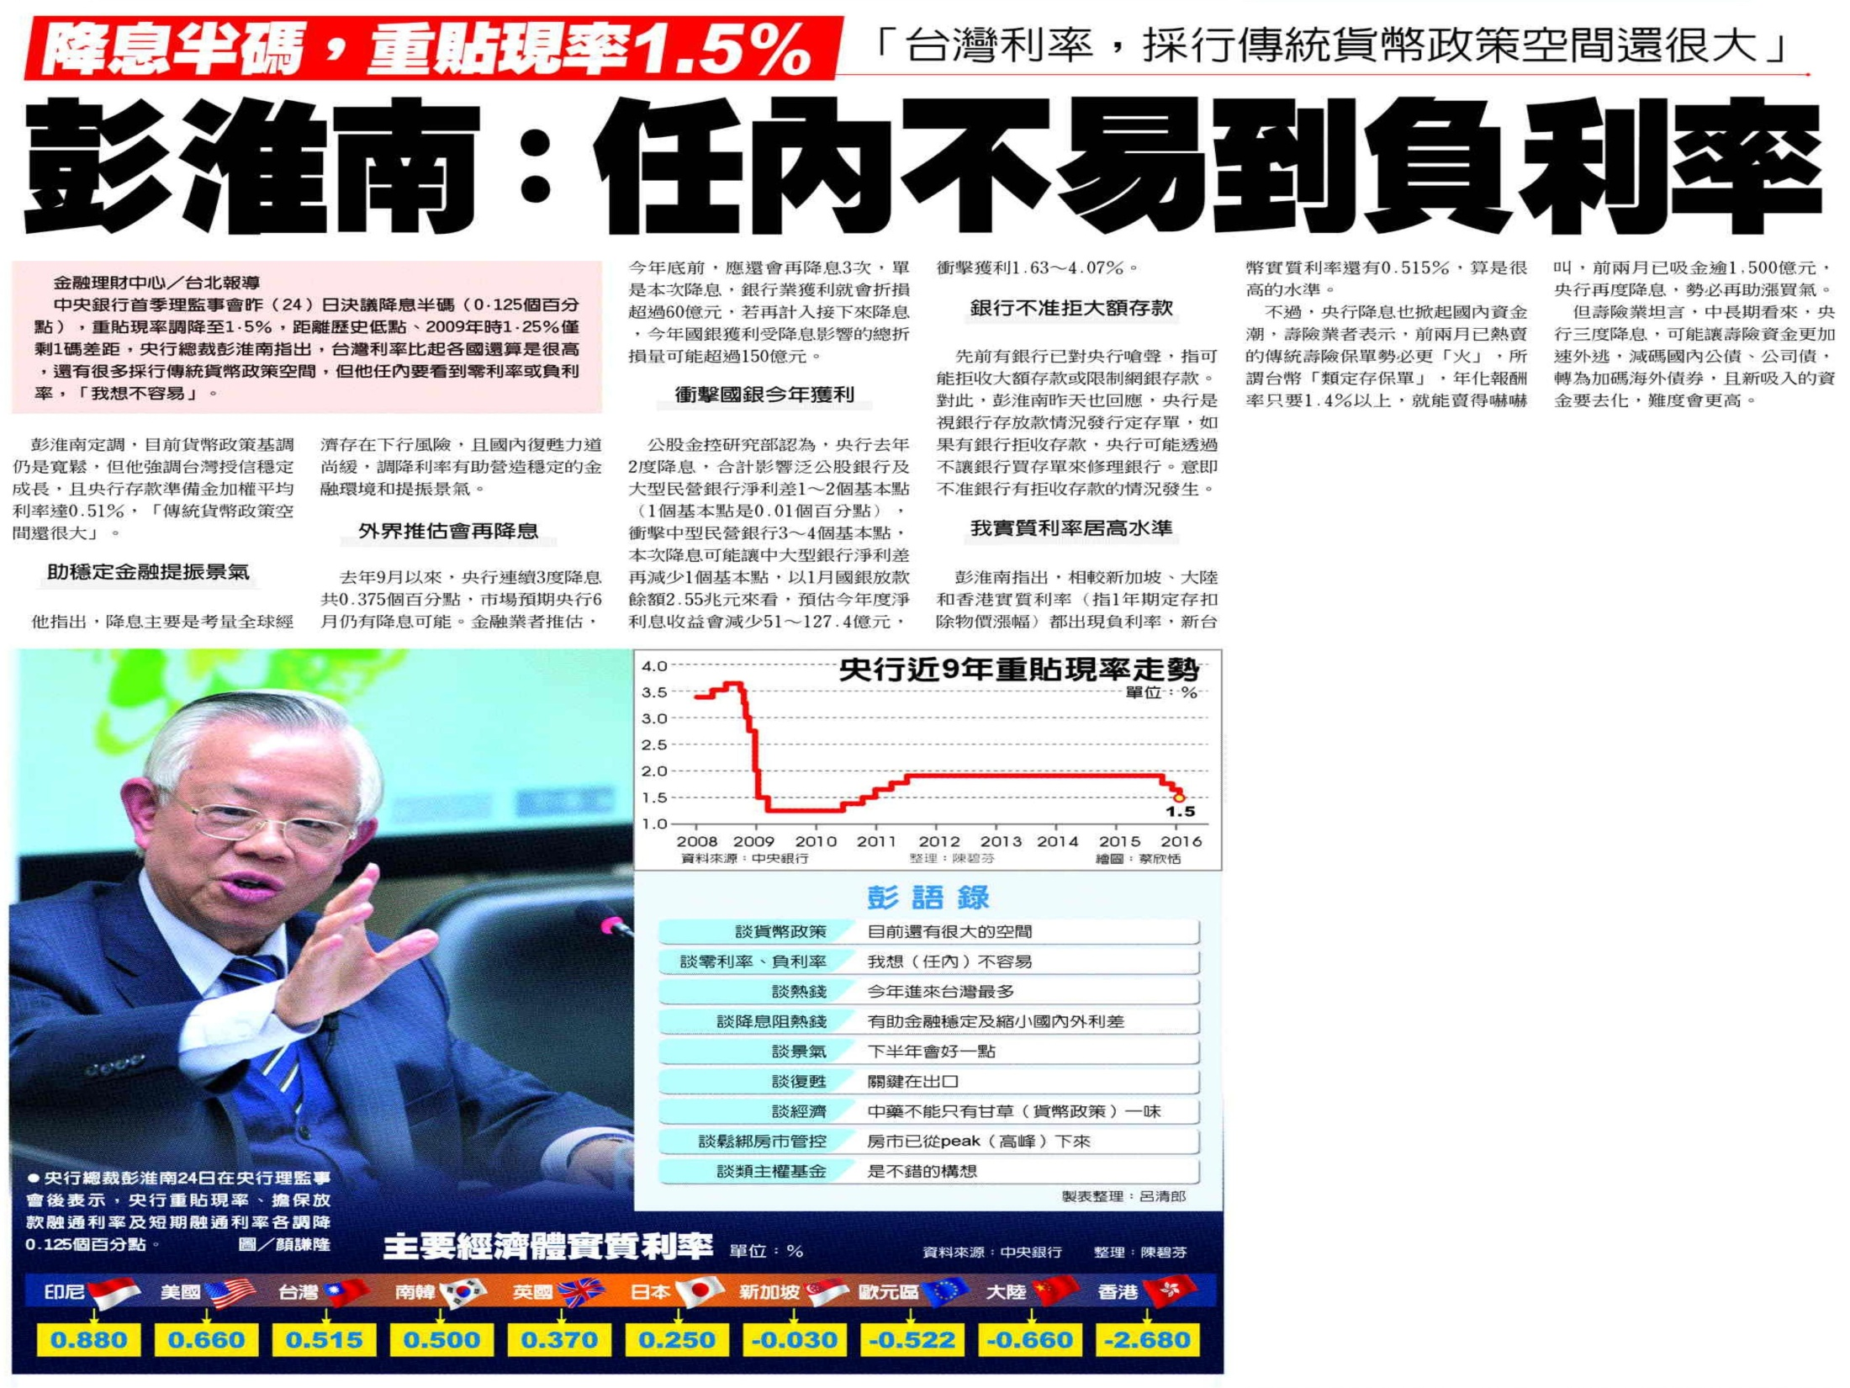

Slide 17
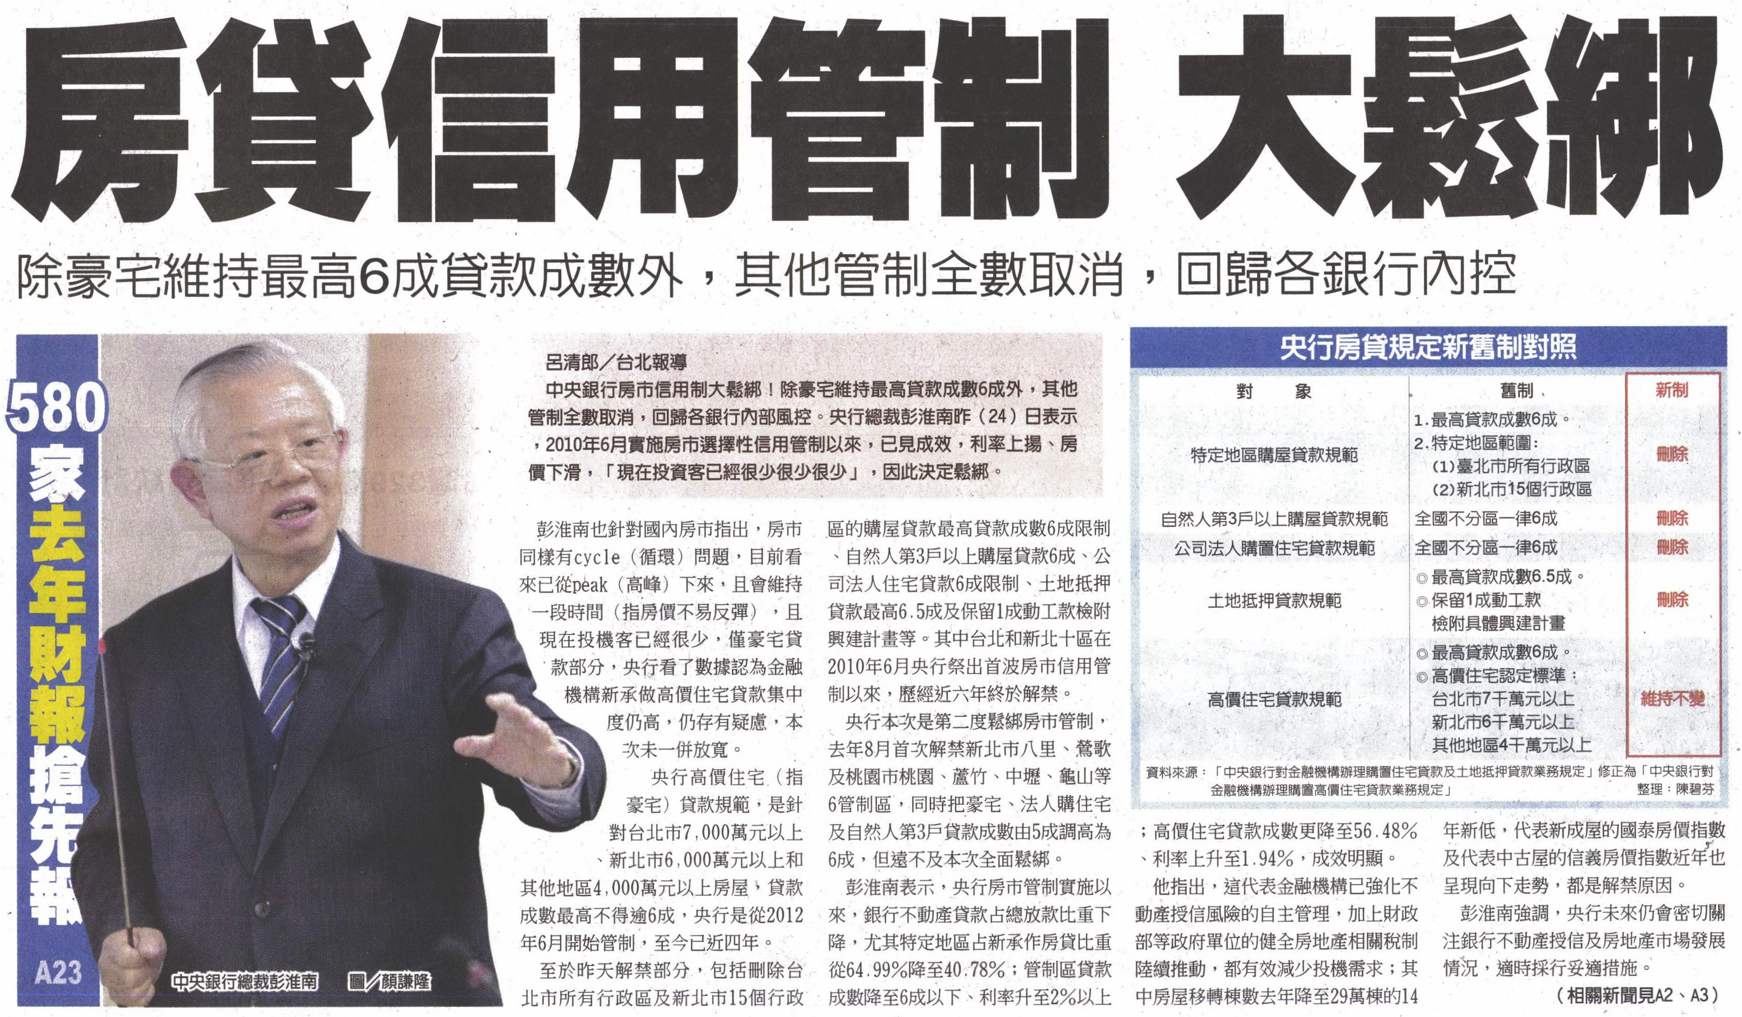

Slide 18
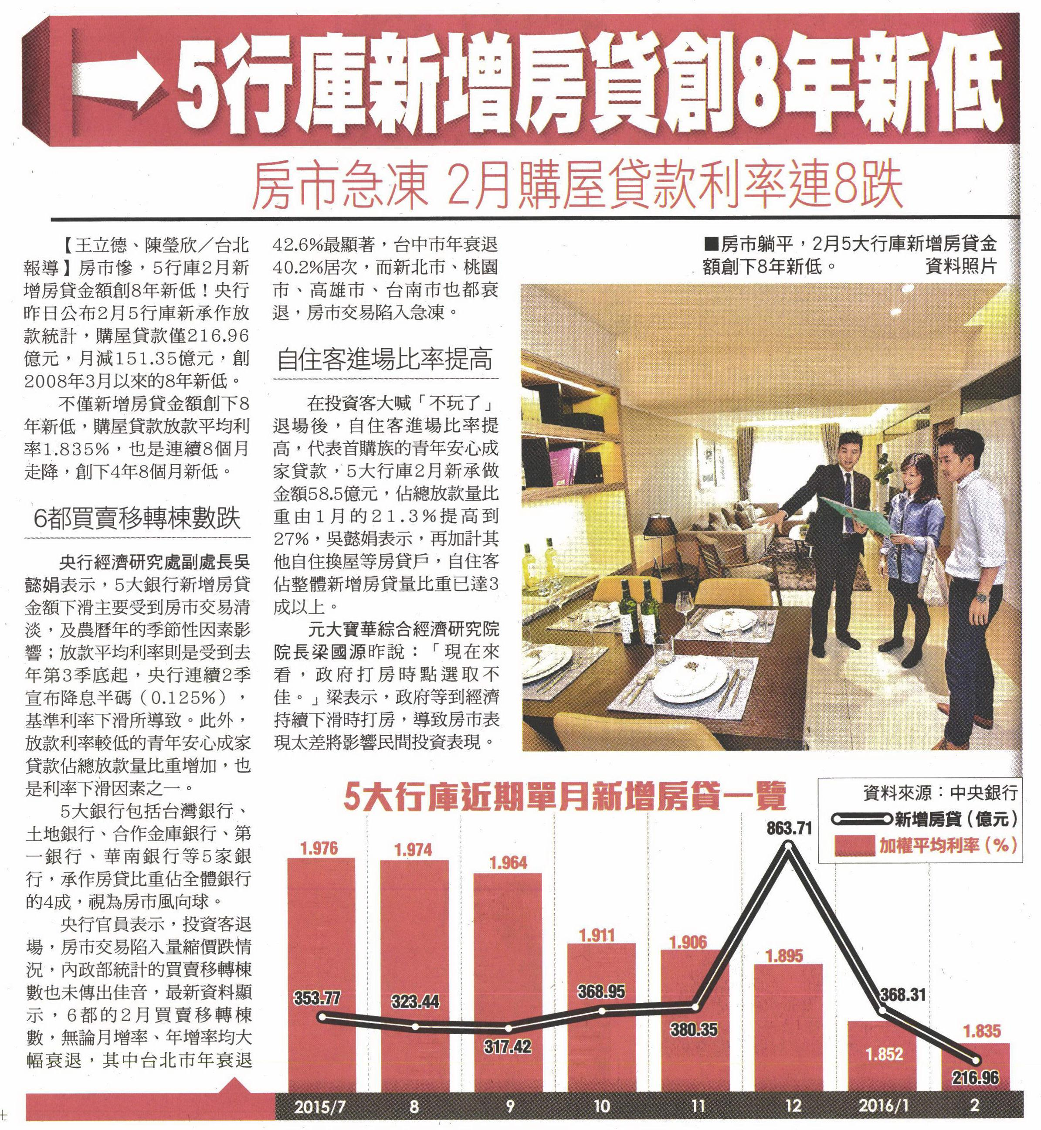

Slide 19

房價漲
房價跌

Slide 20
房價下跌
股市崩盤
(1990年大崩跌、2008年金融海嘯)
天災地變
(1999年921地震、2003年SARS)
金融風暴
(1999年東南亞金融風暴、2008年金融海嘯)
強制政策
(1990年選擇性信用管制、1992年實施容積率)

Slide 21
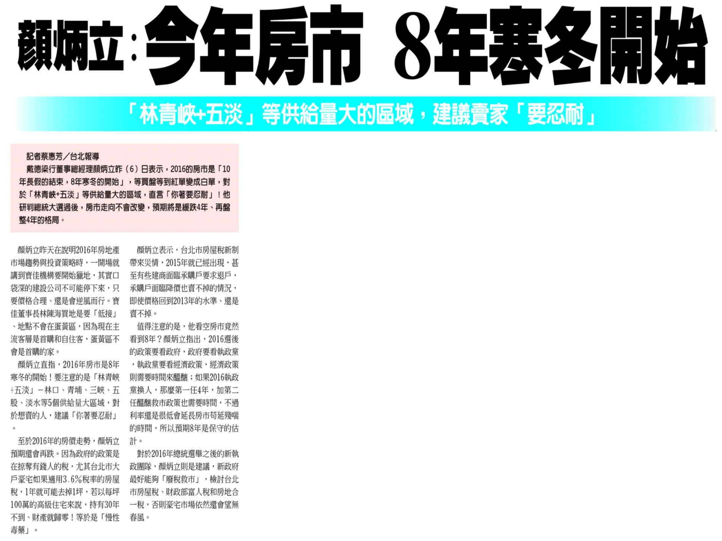
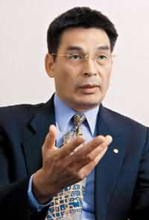

Slide 22
 | 房價走勢 | 房價每年跌幅
顏炳立 | 走跌8年 | 5~10%
張金鶚 | 走跌5~7年 | 5~10%
永慶房屋 | 盤跌3～5年 | __
李同榮 | 緩跌3年 | __

Slide 23
自用買點?
投資買點?

Slide 24
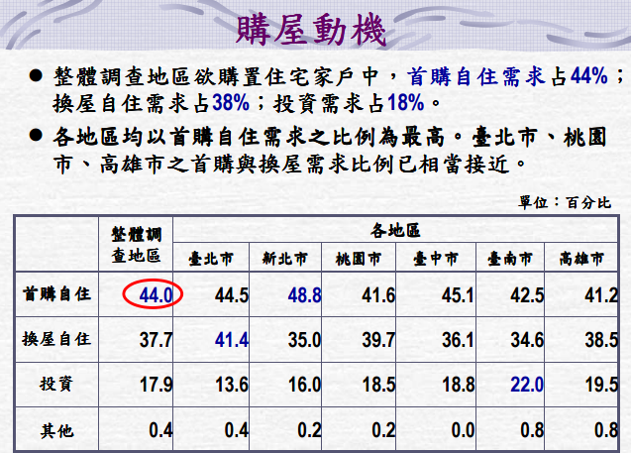

Slide 25
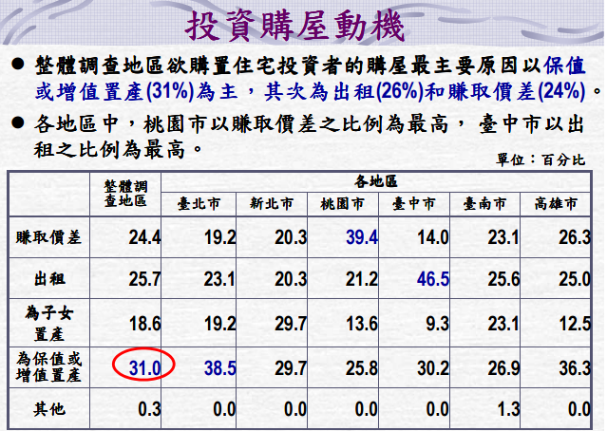

Slide 26
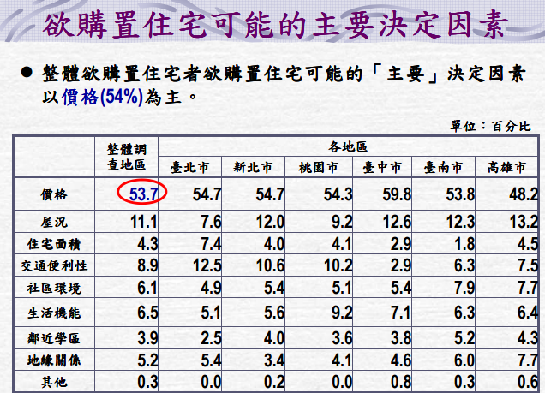

Slide 27
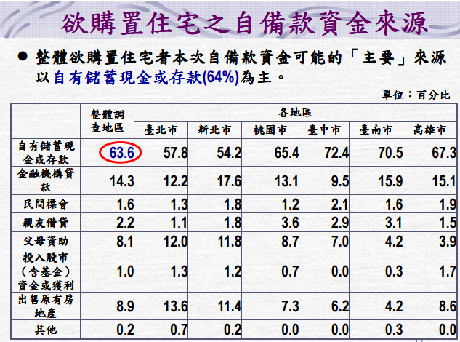

Slide 28
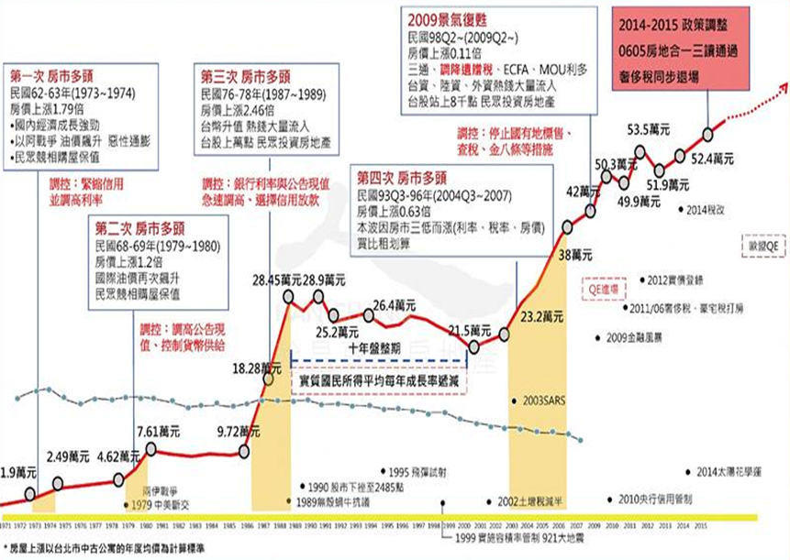
歷年房價走勢及大事紀

Slide 29
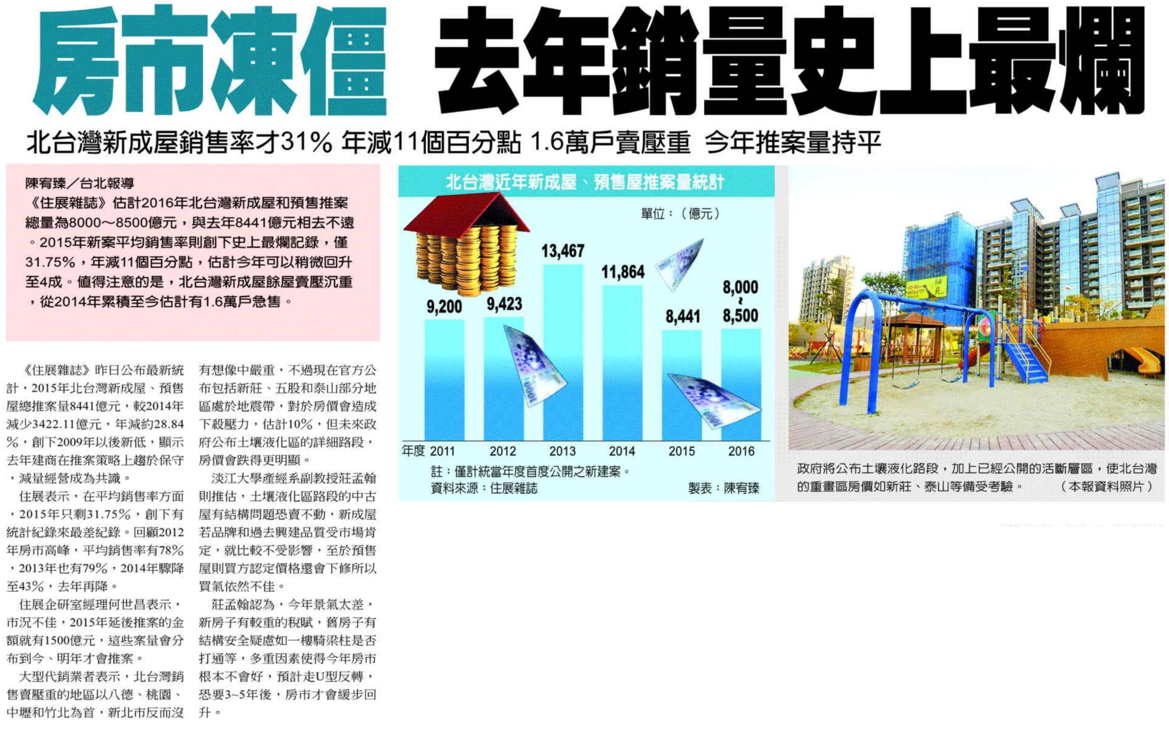
預售市場表現

Slide 30
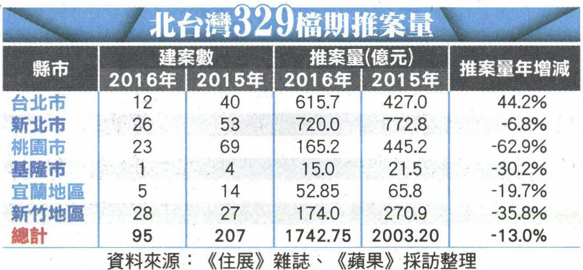

Slide 31
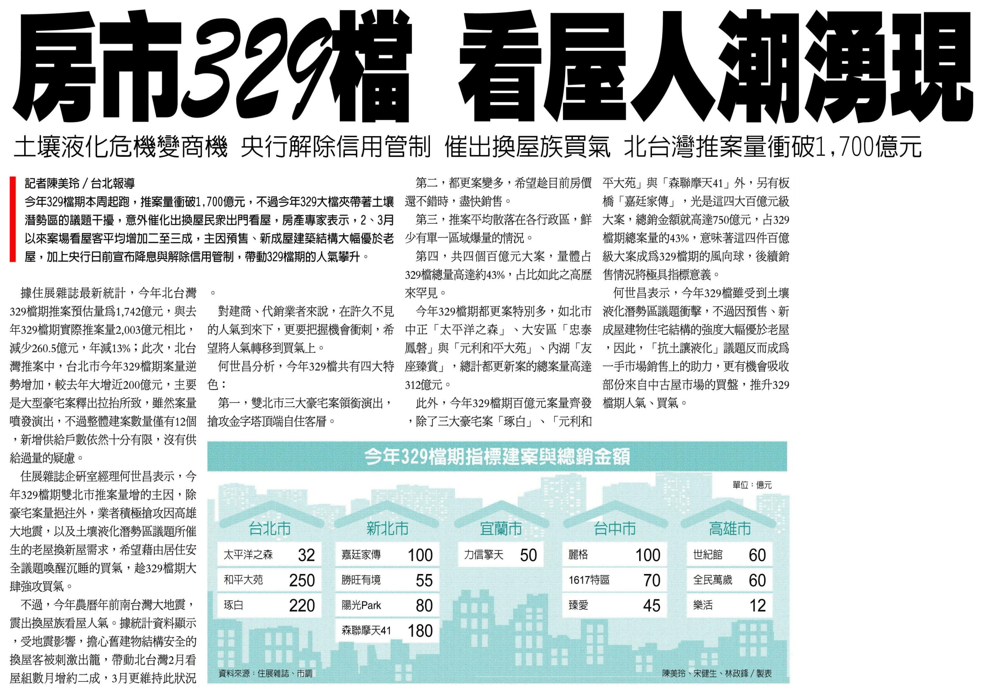

Slide 32
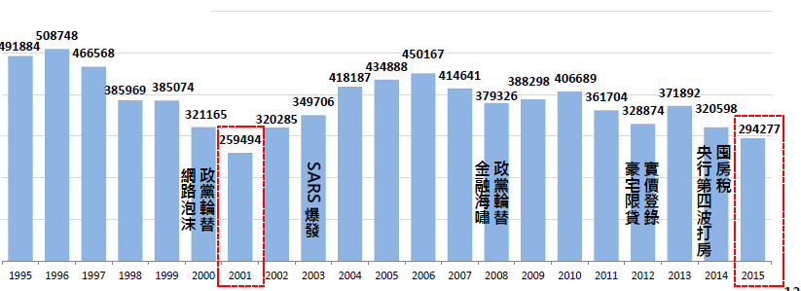
全台買賣移轉

Slide 33
六都表現
移轉量 | 北市 | 新北 | 桃園 | 台中 | 台南 | 高雄 | 全台
2015(萬) | 3.0 | 5.0 | 3.8 | 4.4 | 2.1 | 3.5 | 29.4
2014(萬) | 3.2 | 6.0 | 4.4 | 4.8 | 2.0 | 3.9 | 32.1
增減幅 | -6% | -17% | -14% | -8% | +5% | -10% | -8%
表現 | 24年新低 | 24年新低 | 15年新低 | 14年新低 | - | 15年新低 | 14年新低

Slide 34
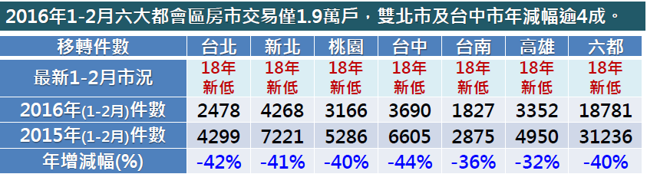
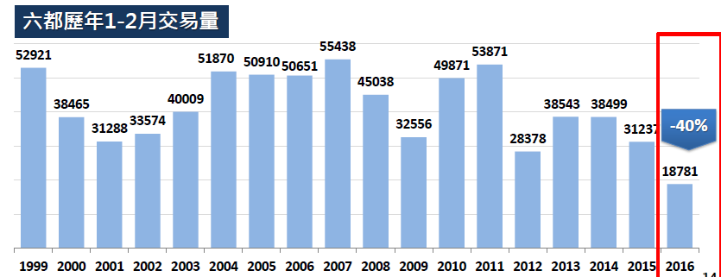

Slide 35
六都價格表現
房價 | 北市 | 新北 | 桃園 | 台中 | 台南 | 高雄
歷史最高價 | 2013Q4 68.9 | 2014Q1 35.1 | 2014Q1 17.7 | 2015Q1 19.1 | 2015Q3 13.7 | 2015Q2 16.0
2016Q1 | 58.1 | 30.5 | 15.6 | 17.0 | 12.5 | 14.9
2015Q4 | 60.9 | 31.8 | 16.2 | 18.4 | 13.7 | 15.0
季增減幅 | -4.6% | -4.1% | -3.7% | -7.6% | -8.8% | -0.7%
與高點價差 | -15.7% | -13.1% | -11.9% | -11.0% | -8.8% | -6.9%

Slide 36
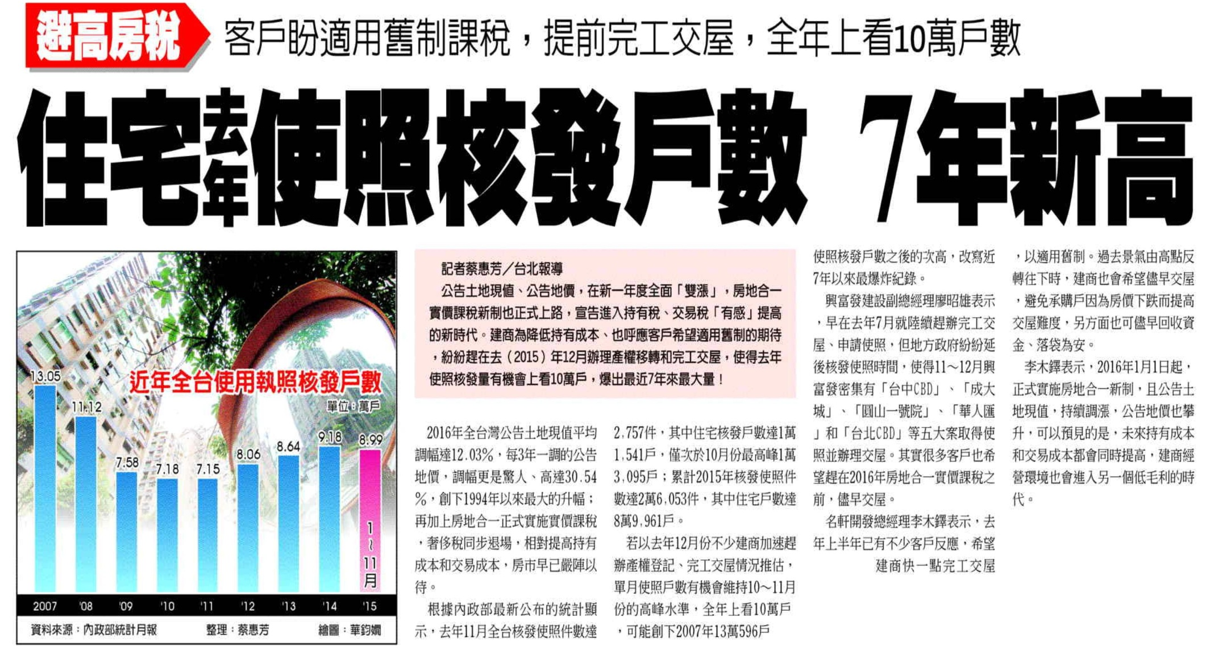

Slide 37
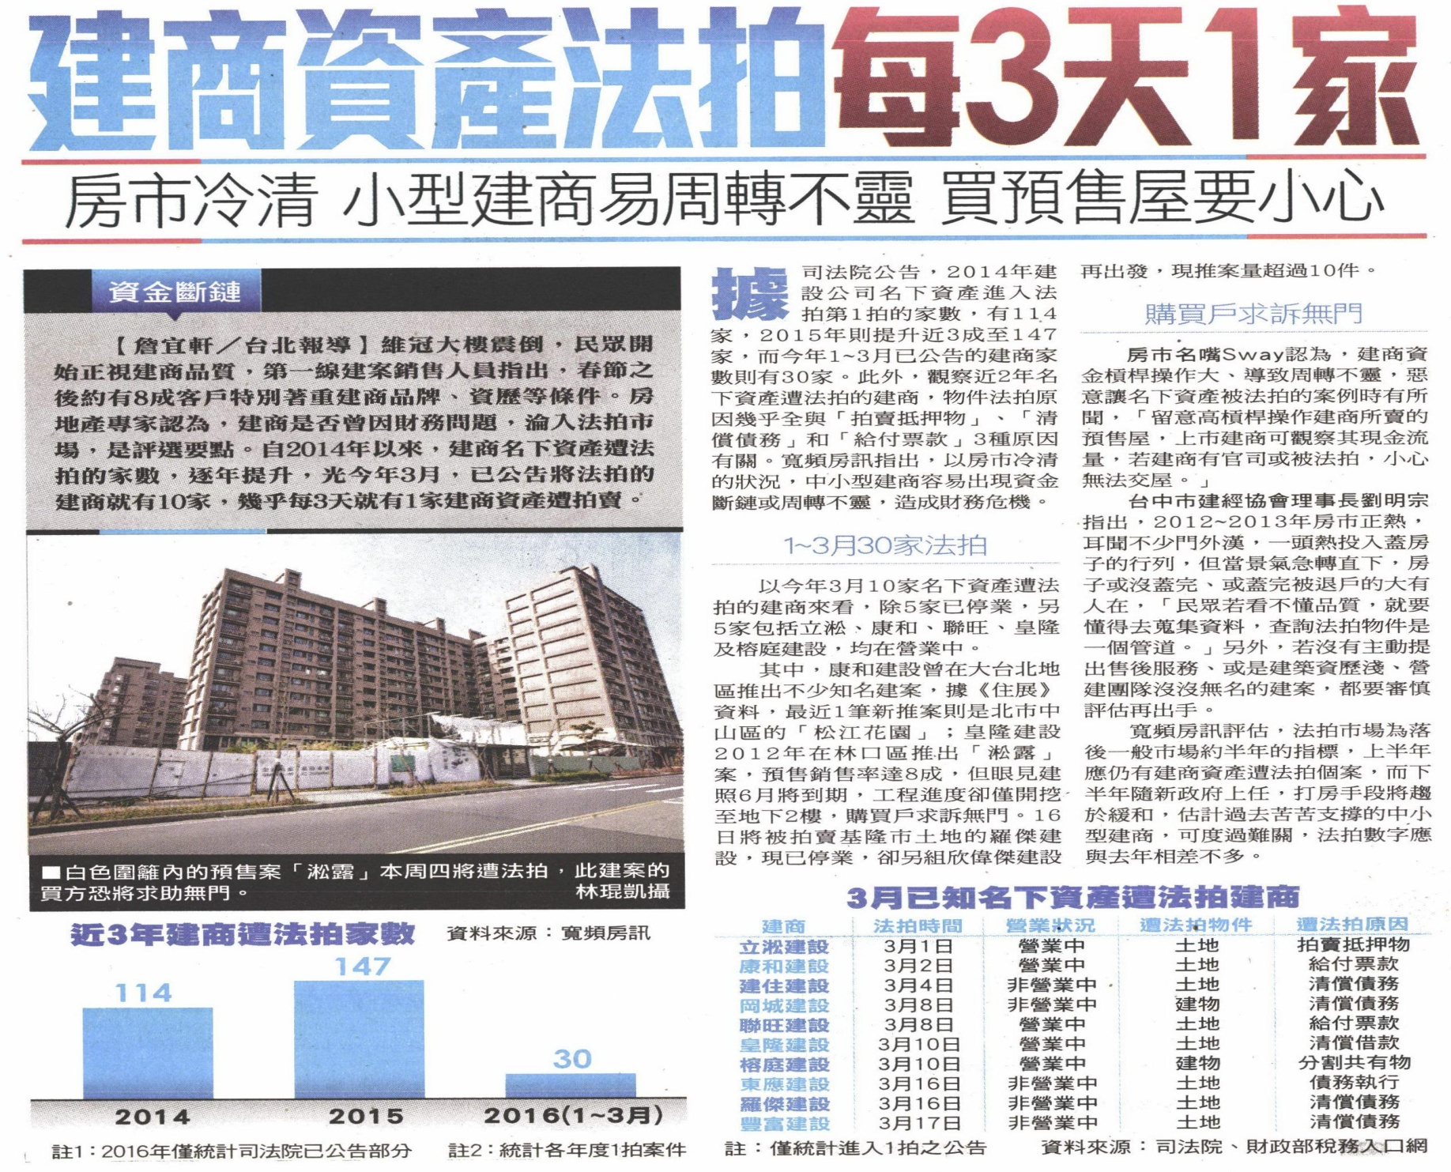

Slide 38
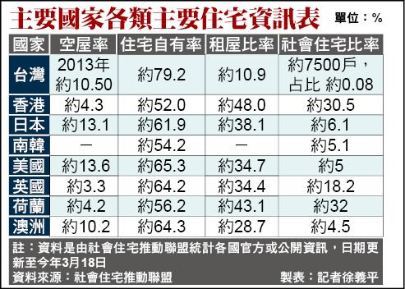
台灣空屋率名列前茅

Slide 39
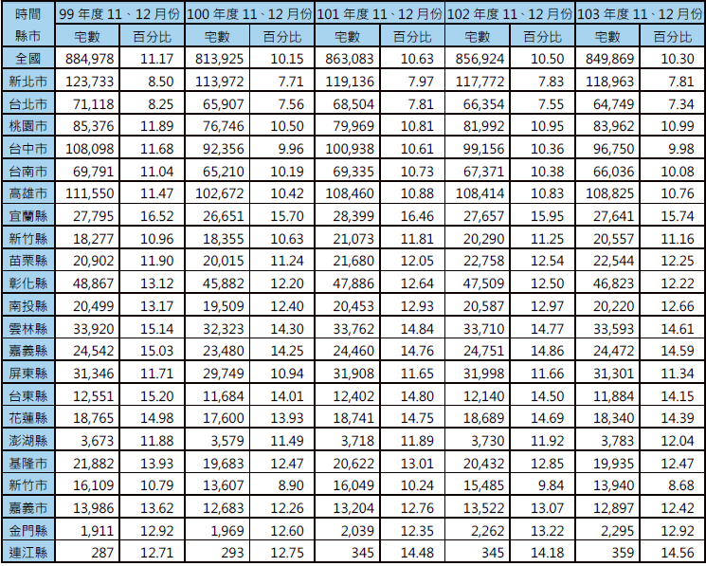
全國各縣市低度用電宅數

Slide 40
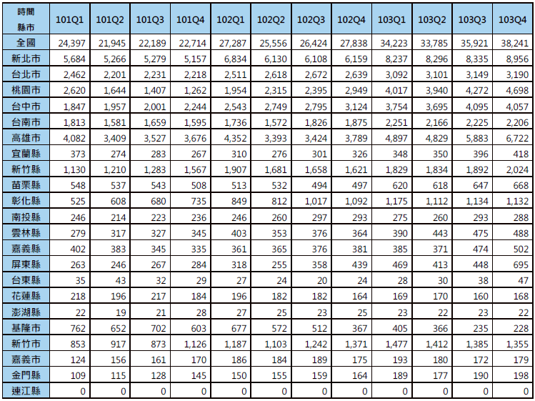
全國囤屋數

Slide 41
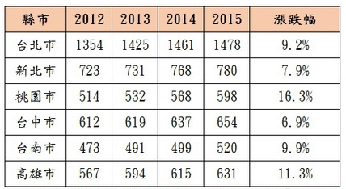
六都租金漲跌幅

Slide 42
政策現實面
陰招陽招大家難接招

Slide 43
實價課稅
持有稅
房屋稅
地價稅
移轉稅
土地增值稅
財產交易所得稅
/房地合一稅
贈與稅
遺產稅
奢侈稅
契稅
關鍵:
自用
房屋評定現值
土地公告地價
土地公告現值
房屋評定現值
關鍵:
資本利得與稅率
房屋評定現值+公告現值
市價

Slide 44
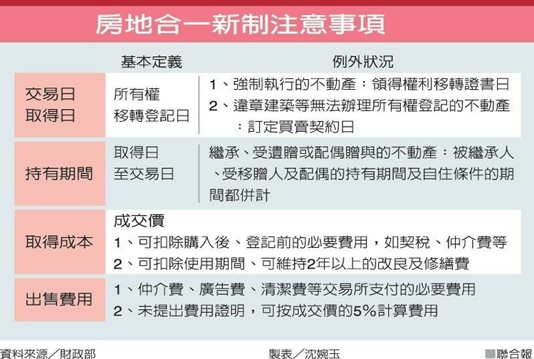

Slide 45
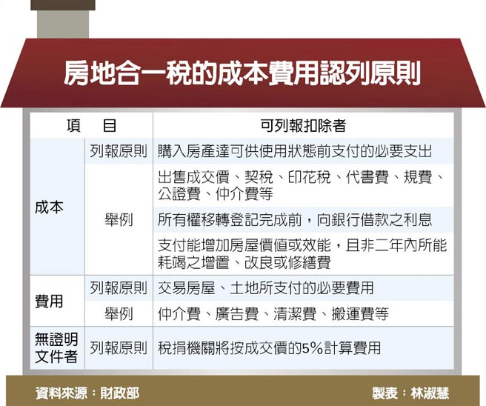

Slide 46
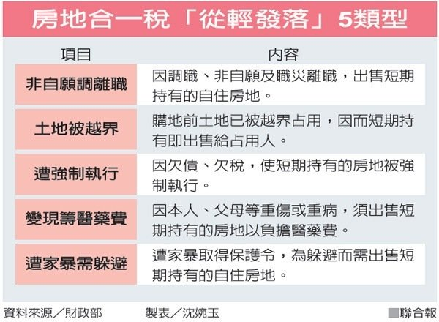

Slide 47
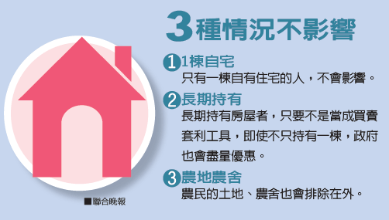

Slide 48
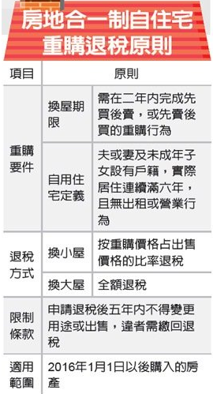
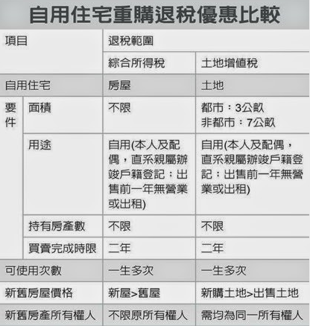

Slide 49

房地合一三大重點
1.以登記為準，有賺錢有繳稅
2.自用客戶可能繳更少
3.奢侈稅同時退場

Slide 50
房地合一因應方法
1.慎選投資名義
(個人優於公司，本國優於外國)
2.個人利用三大工具合法節稅
(自用、重購、長期持有)

Slide 51
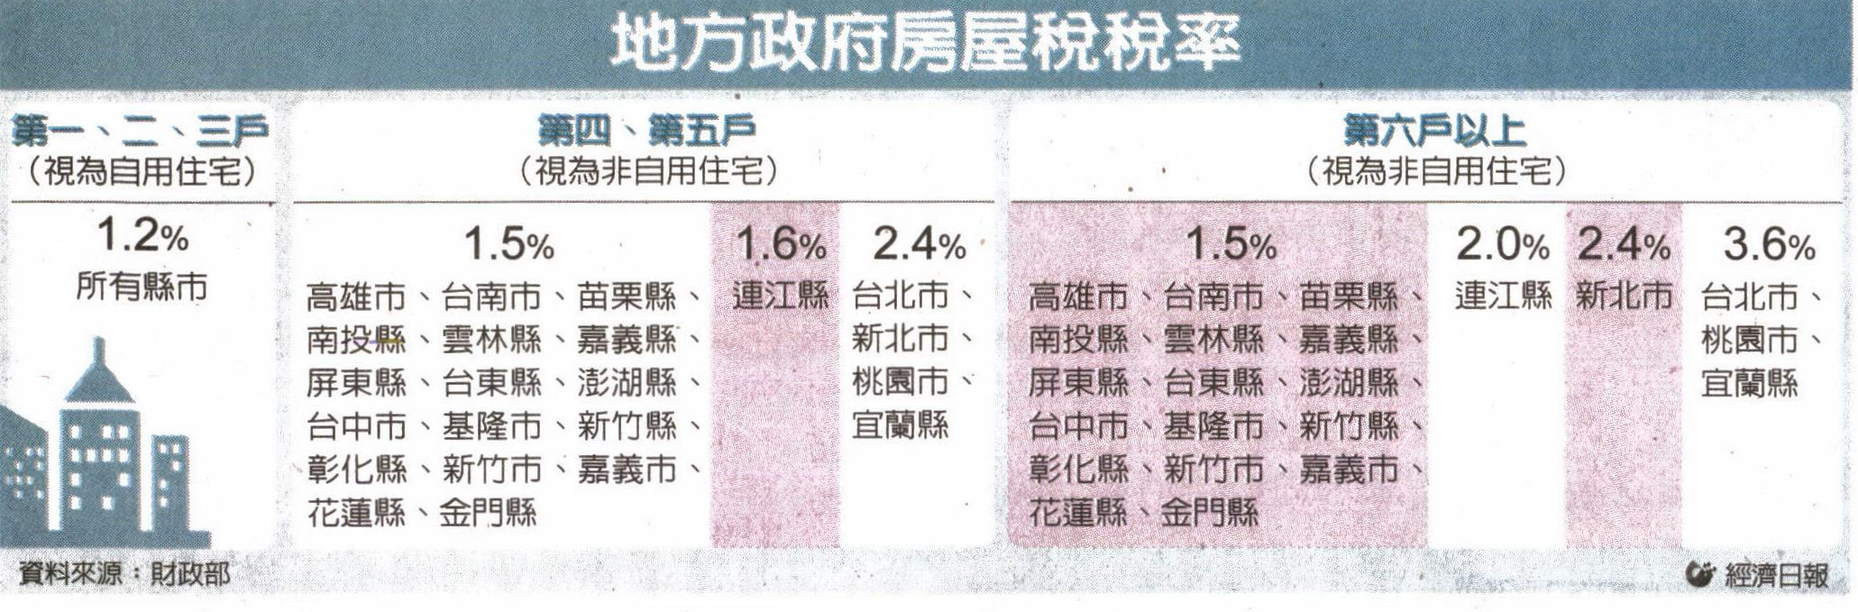
各地方政府房屋稅稅率

Slide 52


Slide 53
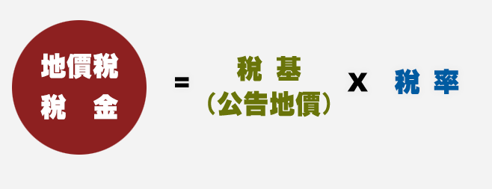

Slide 54
520後會看到房市曙光嗎?

Slide 55
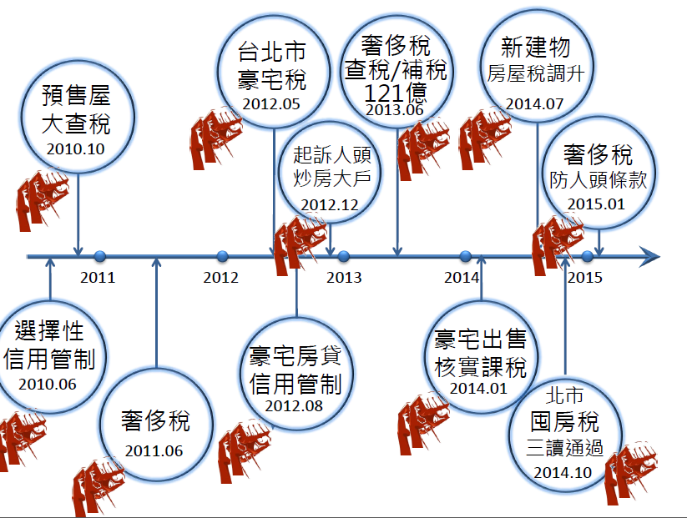

Slide 56






Slide 57
我國與主要國家賦稅之比較
我國與主要國家賦稅之比較

Slide 58
有關財政平衡的幾個主要思維：
(1)未來的社會福利支出不太可能減少，增加稅收勢不可免 (台灣人民的租稅負擔相對仍然低很多)
(2)在全球經濟景氣仍然低迷的現況下，增加稅負必需十分 謹慎，可能會從一些對於經濟活動影響較少的稅目開始調整。
(3)富人稅：同時考慮稅收增加與租稅公平
(財產稅、增值稅、證所稅)

Slide 59
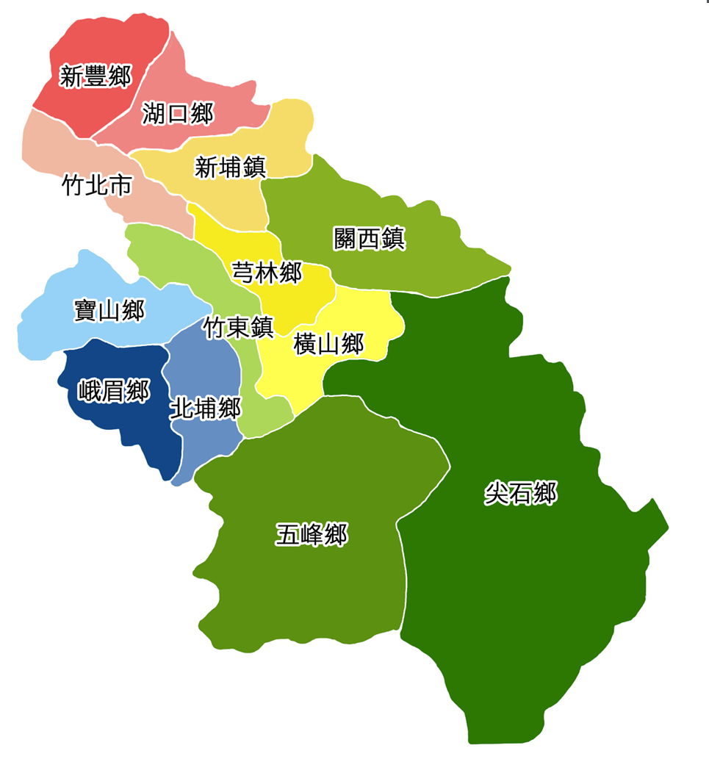
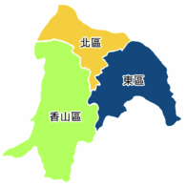
看見‧新竹

Slide 60
新竹縣市買賣移轉

Slide 61
新竹縣市主要區域均價
地區 |  | 103年 | 104年 | 漲跌幅
新竹市 |  | 17.44 | 18.19 | 4.3%
新竹縣 | 新豐鄉 | 9.87 | 14.65 | 48.4%
 | 湖口鄉 | 10.79 | 10.56 | -2.1%
 | 新埔鎮 | 10.82 | 13.8 | 27.5%
 | 竹北市 | 20.95 | 20.67 | -1.3%
 | 關西鎮 | 8.61 | 9.16 | 6.4%
 | 竹北鎮 | 11.48 | 11.12 | -3.1%

Slide 62
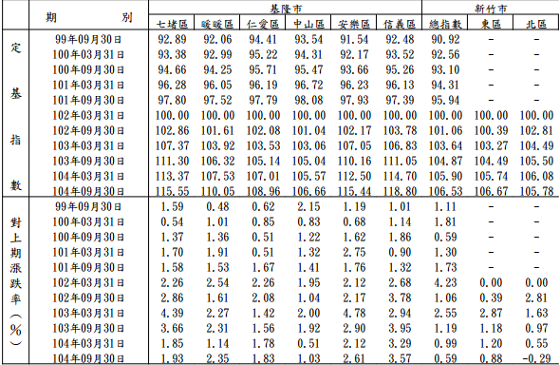
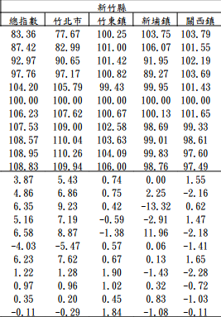
都市地價指數

Slide 63
新竹縣每月成交價量相對比

Slide 64
新竹縣2月各區平均總價(萬元)

Slide 65
新竹市每月成交價量相對比

Slide 66
銀行貸款成數
期別 | 縣市 | 平均核貸成數 | 平均貸款利率 | 期別 | 縣市 | 平均核貸成數 | 平均貸款利率
2015Q4 | 台中市 | 67% | 2.04 | 2015Q4 | 高雄市 | 69% | 2.04
2015Q4 | 台北市 | 62% | 2.06 | 2015Q4 | 基隆市 | 72% | 2.2
2015Q4 | 台東縣 | 73% | 2.06 | 2015Q4 | 雲林縣 | 70% | 1.91
2015Q4 | 台南市 | 69% | 2.03 | 2015Q4 | 新北市 | 65% | 2.08
2015Q4 | 宜蘭縣 | 68% | 2.02 | 2015Q4 | 新竹市 | 70% | 2.06
2015Q4 | 花蓮縣 | 77% | 2.2 | 2015Q4 | 新竹縣 | 70% | 2.03
2015Q4 | 金門縣 | 68% | 1.87 | 2015Q4 | 嘉義市 | 66% | 2.26
2015Q4 | 南投縣 | 70% | 2.05 | 2015Q4 | 嘉義縣 | 74% | 2.01
2015Q4 | 屏東縣 | 68% | 2.1 | 2015Q4 | 彰化縣 | 68% | 1.97
2015Q4 | 苗栗縣 | 71% | 2.01 | 2015Q4 | 澎湖縣 | 71% | 2.01
2015Q4 | 桃園市 | 69% | 2.07

Slide 67

5大趨勢

Slide 68

1.節稅成為顯學

Slide 69
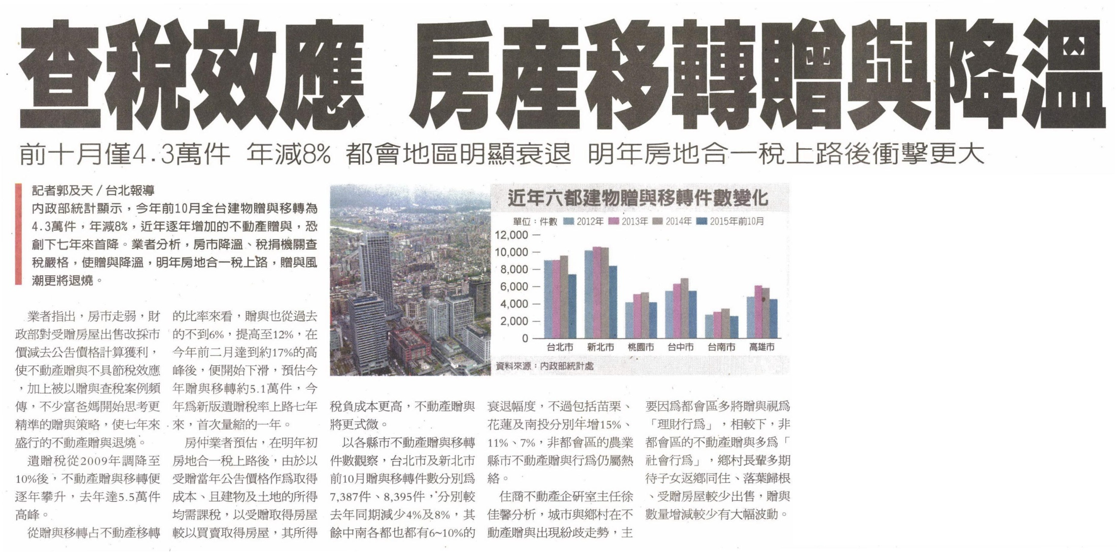
財富M型化，專業出線

Slide 70

2.特殊產品出線

Slide 71
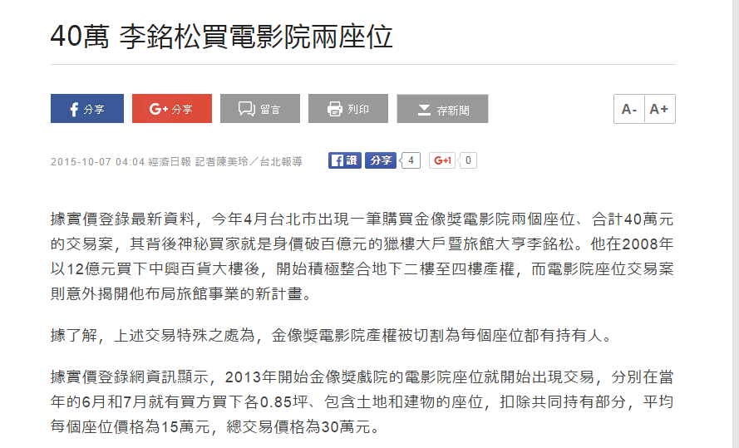
低成本高風險興起，富貴險中求

Slide 72
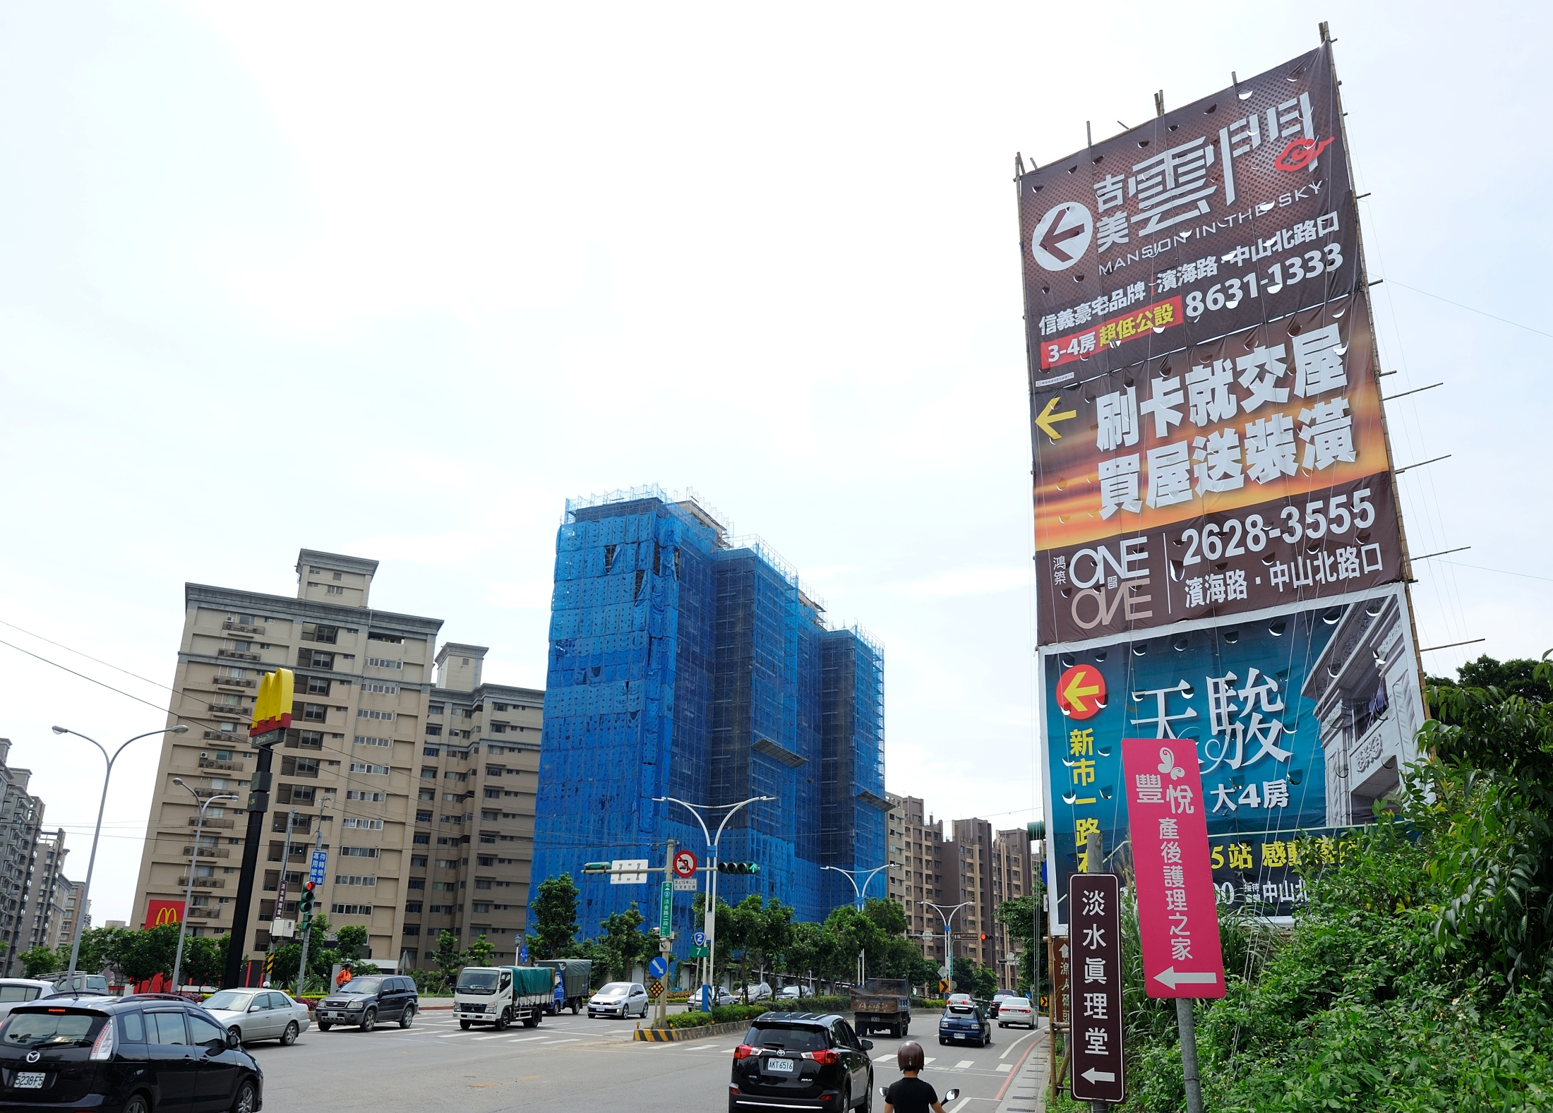
3.建商靈活操作付款方式

Slide 73
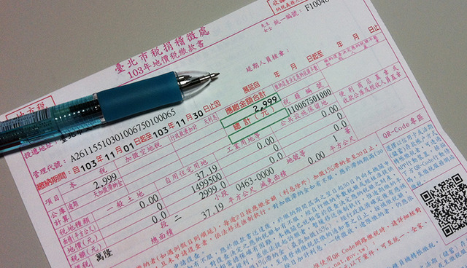
4. 成本決定買氣

Slide 74
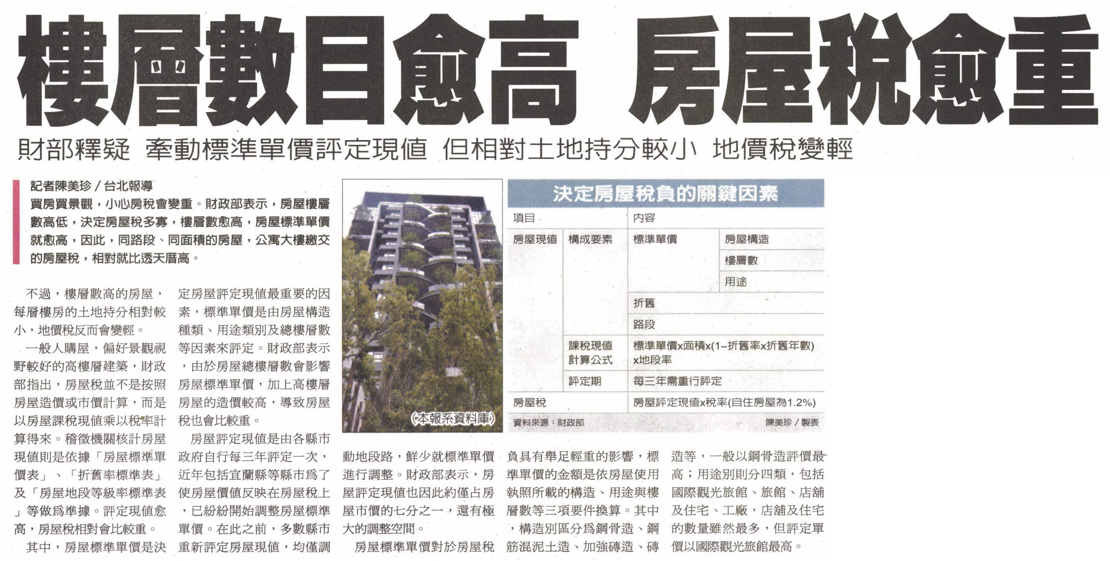
講不出口的，成交會說話

Slide 75

5. 海外不動產續熱

Slide 76
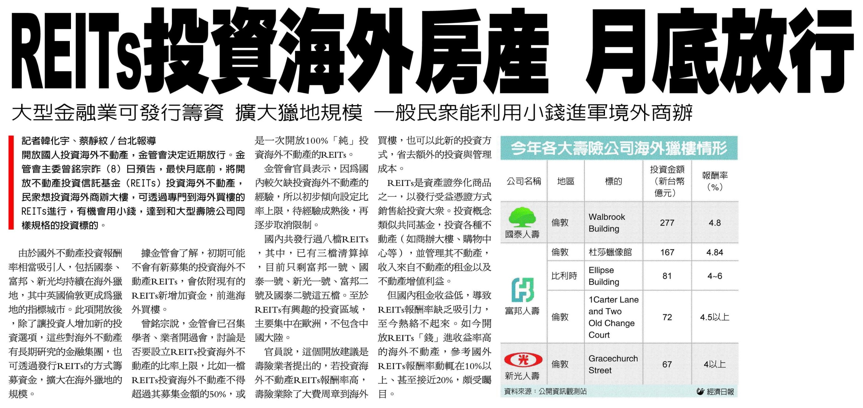
上車容易下車難

Slide 77

蝴蝶自來
花若盛開‧蝴蝶自來
你若精彩‧天自安排

Slide 78

天道酬勤，等待舞台

Slide 79
結論
政策性變因去除，遺贈稅率可能是最後一擊
景氣轉差，重案區賣盤釋出
進入價格修正波段，糾紛頻傳
價格修正有限，U型打底格局建立
商用交易冷清，非自用族群觀望

Slide 80



